Slide 1

PROGRAM INOVASI
UPTD PUSKESMAS TAMBAKROMO

Slide 2

PANDU SI LINTANG
Penanganan Anemia dan Tuberkulosis serta Defisiensi Gizi pada Balita Stunting

Slide 3
PANDU SI LINTANG
Inovasi Puskesmas Tambakromo dalam rangka penurunan kasus Anemia dan Tuberkulosis pada balita Stunting
Latar belakang :
  Tingginya kasus anemia pada balita yg dirawat inap di Puskesmas Tambakromo
  Tingginya kasus anemia pada balita yg dirujuk berjenjang dari desa ke Puskesmas
  Tingginya kasus Tuberkulosis pada balita
  Data dari SKI 2023, prevalensi anemia pada anak umur 0 – 4 tahun mencapai 23,8 % & 5 - 14 tahun sebesar 16,3 %

Slide 4
PANDU SI LINTANG
Anemia pada masa balita merupakan masalah besar dengan konsekuensi yang sangat luas dan buruk terhadap individu dan masyarakat
Defisiensi zat besi merupakan penyebab utama anemia pada balita
Makanan balita sehari-hari cenderung mengandung zat besi yang rendah
Makanan yang mengandung zat besi rendah biasanya mengandung zat gizi mikro (mikronutrien) lain yang rendah juga. Oleh karena itu suplemen (penambahan) multi mikronutrien sangat diperlukan

Slide 5
PANDU SI LINTANG
Konsekuensi defisiensi zat besi (anemia)
  Anemia dapat menghambat perkembangan kecerdasan anak
  Anemia dapat menghambat pertumbuhan anak
  Anemia dapat mempengaruhi perilaku anak
Cara untuk menurunkan Prevalensi Anemia akibat kekurangan zat besi pada balita
  Penganekaragaman makanan yang kaya zat besi dan vitamin C
  Sirup atau pil besi
  Fortifikasi zat gizi tertentu pada makanan baik pada makanan tambahan yang langsung dilakukan di pabrik maupun pada makanan balita yang dapat dilakukan di tingkat rumah tangga

Slide 6
PANDU SI LINTANG
Prevalensi anemia yang sangat tinggi karena kekurangan zat besi tidak mungkin diberantas hanya dengan makanan saja
Sedangkan pemberian sirup besi pada balita dapat menimbulkan kerusakan pada gigi, gangguan pada lambung, potensi untuk over dosis, rasa metal dll
Fortifikasi merupakan salah satu alternatif yang dapat dilakukan, perlu diperhatikan bahwa fortifikasi bahan makanan pokok dan bumbu tidak akan cukup untuk memenuhi kebutuhan zat besi untuk anak dibawah 2 tahun

Slide 7
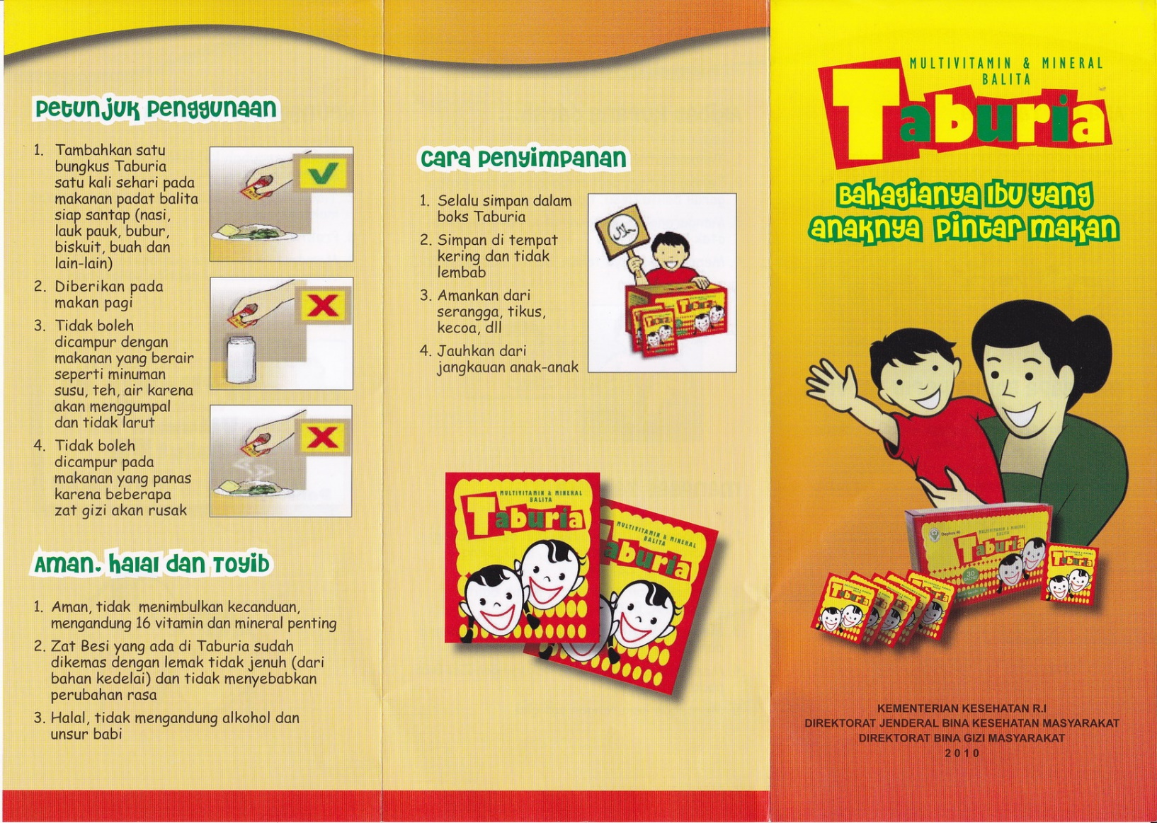
PANDU SI LINTANG

Slide 8
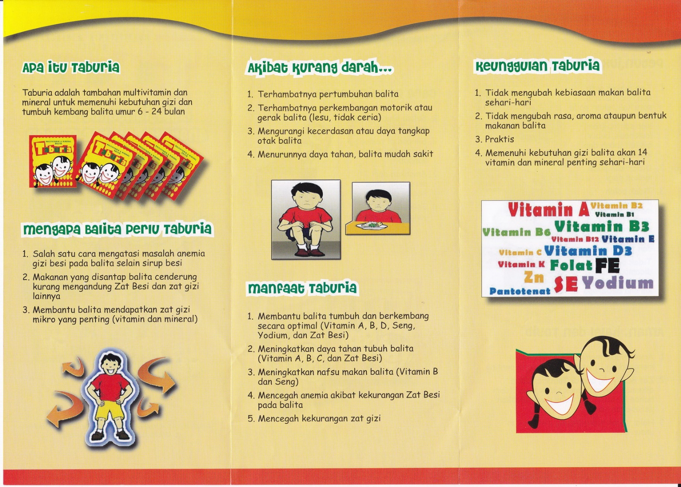
PANDU SI LINTANG

Slide 9
PANDU SI LINTANG
Di Indonesia, studi sprinkles pertama kali dilakukan oleh Helen Keller Indonesia (HKI) dengan nama dagang Vitalita
Penggunaan sprinkles Vitalita pada kasus emergensi seperti pada pasca gempa bumi dan tsunami tahun 2004. HKI melakukan studi sprinkles Vitalita di Aceh pada tahun 2005-2006 pada anak balita
Tujuan pemberian sprinkles pada anak adalah mencegah anak dari malnutrisi dan penyakit infeksi karena malnutrisi zat gizi beserta infeksi akan meningkatkan 50% risiko kematian pada anak
Hasil studi didapatkan prevalensi anemia pada anak 25% lebih rendah pada anak yang mengonsumsi sprinkles Vitalita
Pada pasca gempa Yogyakarta juga dilakukan pemberian sprinkles Vitalita pada anak

Slide 10
PANDU SI LINTANG
Skrining Anemia dan Tuberkulosis pada balita :
  Uji ekperimental pada sampel 90 balita
  Rujukan berjenjang dari desa ke Puskesmas
Rencana intervensi :
  Pemberian TABURIA pada balita yg terskrining anemia
  Konseling PMBA & pola asuh
Monev Intervensi :
  Pemeriksaan Hb awal & akhir intervensi pada balita yang terskrining
  Kartu Kontrol Konsumsi TABURIA (Google Form) setiap minggu

Slide 11

TERIMA KASIH

